Slide 2
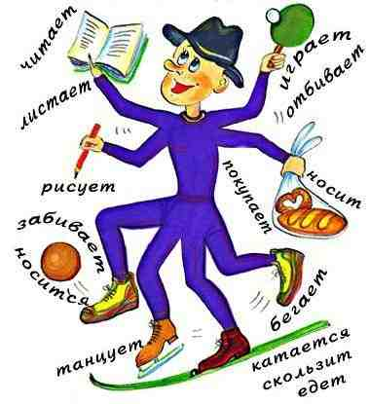
Глагол
Я | Часть речи Обозначаю действие предмета Отвечаю на вопросы что делать? что сделать? Изменяюсь по временам числам, в прошедшем времени - по родам Спрягаюсь Имею неопределённую форму В предложении чаще всего бываю сказуемым

Slide 3
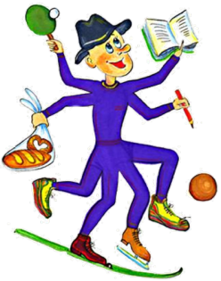
Замените одним
словарным словом
Разговаривать, обмениваться мнениями.
беседовать
волноваться
Переживать, тревожиться
за кого-либо
желать
Испытывать желание, хотеть.
сверкать
Ярко блестеть, сияя переливчатым светом.
командовать
Отдавать приказы, распоряжения
Notes:
На рамки с толкованием слов настроен ТРИГГЕР, чтобы растворилась рамка, а слово открылось, нужно щёлкать левой кнопкой мыши на рамку

Slide 4
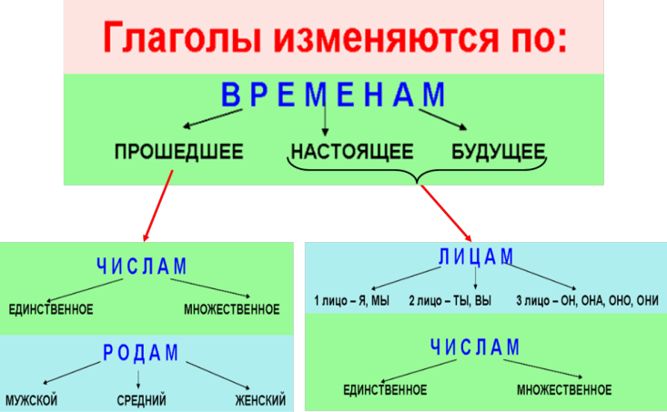
Notes:
На «шторки» (серые прямоугольники) настроен ТРИГГЕР, для их растворения нужно щёлкать левой кнопкой мыши на прямоугольники

Slide 5
I спр. IIспр.
 | ШЬ |  |  | ШЬ
 | Т |  |  | Т
Е | М |  | И | И
 | ТЕ |  |  | ТЕ
 | -УТ, - ЮТ |  |  | -АТ, -ЯТ

Slide 6
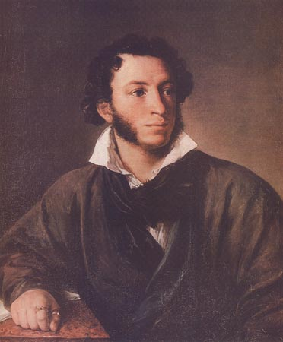
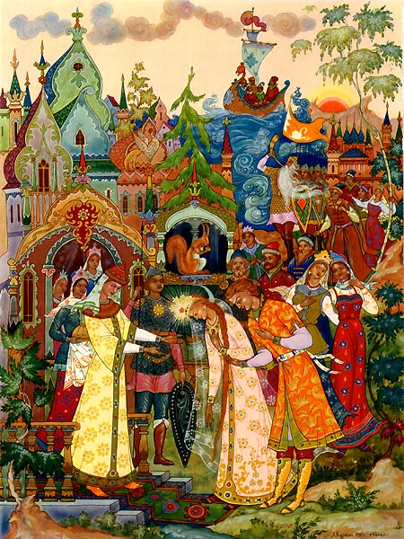
Пушки с пристани палят,
Кораблю пристать велят.
2) Чем вы, гости, торг ведёте
И куда теперь плывёте?
3) Остров на море лежит,
Град на острове стоит.
4) Ель растёт перед дворцом,
А под ней хрустальный дом.
5) Белка там живёт ручная,
Да затейница такая.
6) Белка песенки поёт
Да орешки всё грызёт.

Slide 7
Я знаю, что…
Я умею…
Я научился…

Slide 8
Оценки за урок:
5
4
3

Slide 9
Домашнее задание
Выписать из сказок А.С.Пушкина
5 предложений.
Определить число, лицо,
спряжение глаголов.

